Slide 1

天津大学
《电路与电子III》履带车机械臂结项报告

Slide 2
Part 01
项目目标及实施计划
Project objectives
and implementation plan
Part 02
硬件软件设计与实现Hardware and software design
and implementation
目录
Part 03
系统集成与功能展示
System integration
and function display
Part 04
总结展望
Summary and outlook

Slide 3
PART 01
项目目标及实施计划

Slide 4

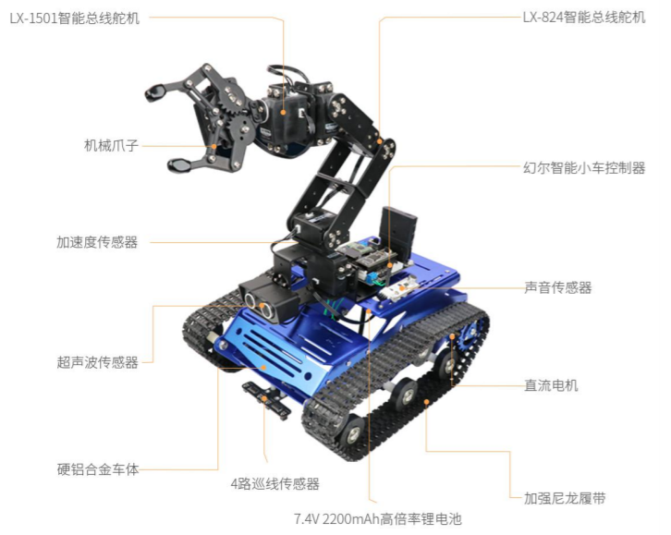
项目目标
Design
视觉系统寻找加油枪
并移动至加油枪位置
完成摘取加油枪动作
按预定轨迹运动到汽车油箱处
放下加油枪，完成加油动作

Slide 5
实施计划
序号 | 需求 | 重要性
1 | 完成摘取加油枪任务 | 1
2 | 减小产品质量以及空间体积，方便较小空间运行 | 2
3 | 减震、抗震设计 | 2
4 | 科学设计自动控制系统 | 1
5 | 提高电池容量，增强续航 | 2
6 | 保证制动能力 | 3
7 | 降低能耗 | 1
基于项目作品需求的分析与调研，我们做出阶段性计划。
第一阶段：对产品建设进行初步学习，明确任务分配。
第二阶段：对产品的硬件进行组装和搭建。
第三阶段：对产品进行软件编程。
第四阶段：最终调试阶段。首先，我们将对相关硬件，即对传感器的灵敏度进行调整，使其达到符合运行轨道的目的。之后，对视觉系统和循迹模块之间的配合度进行调试，使其达到最佳配合度。其次我们将对我们的程序进行调试，力求采用轮巡控制与并行控制相结合的方式，实现整个过程的全自动控制。同时，对于设定的电机与舵机的控制方式与速度参数等，也将根据实际情况进行相应的调整。最后我们将通过实际的运行检验设计成果。

Slide 6
PART 02
软件设计与实现

Slide 7
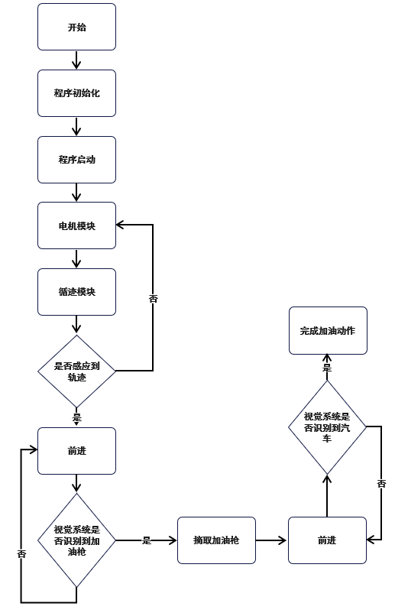
算法流程框图
OpenMv视觉系统
循迹抓取模块
OpenMv与STM32连接模块

Slide 8
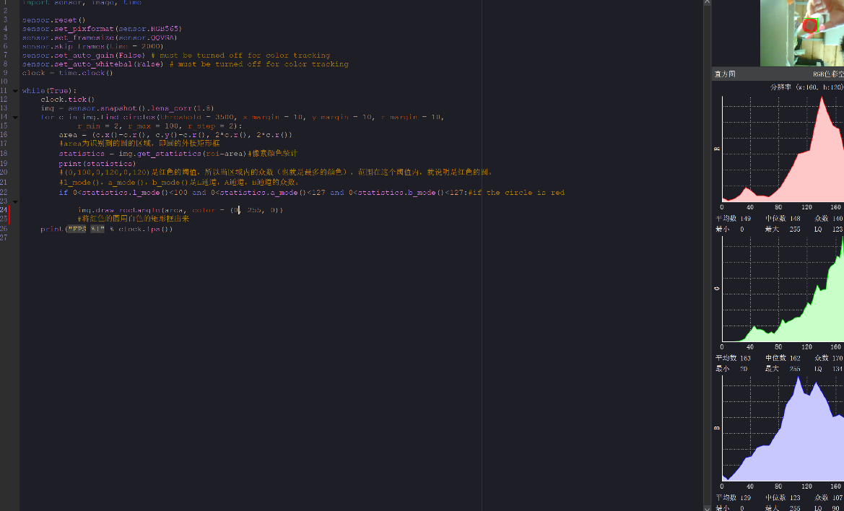
OpenMv视觉系统——刘长远
OpenMv视觉系统进行颜色的识别和物体具体坐标的获得。该视觉系统能够实现以下功能：
1、能实现实时对任意颜色和形状组合的自动捕捉。
2、能实时准确的定位到所需目标的具体坐标。

Slide 9
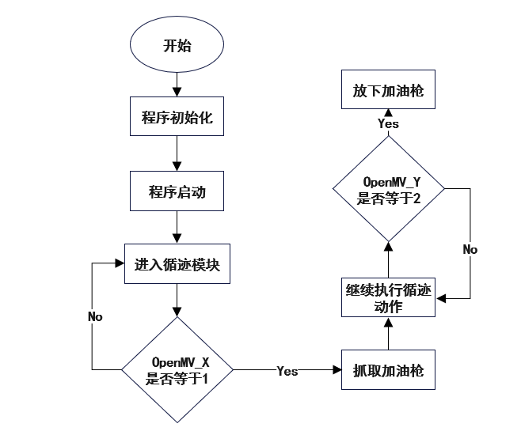
循迹抓取模块——黄纯竹
该部分程序实现智能履带机器人的循迹与抓取功能。
通过从OpenMv中获得的颜色信息变量OpenMv_X和OpenMv_Y设置抓取放下的布尔值，从而判断是否执行抓取或者放下动作。
若通过OpenMv识别到加油枪，则将抓取布尔值赋为1，执行抓取动作抓取加油枪；若未识别到加油枪，则进入循迹模块，小车将继续沿黑线行进；到达终点时，停止运动同时执行放下动作。在具体的抓取函数中，抓取与放下被定义为grab和put两个函数，在每个函数执行完之后，grab_s或put_s这两个布尔值被赋值为FALSE，防止重复执行。

Slide 10
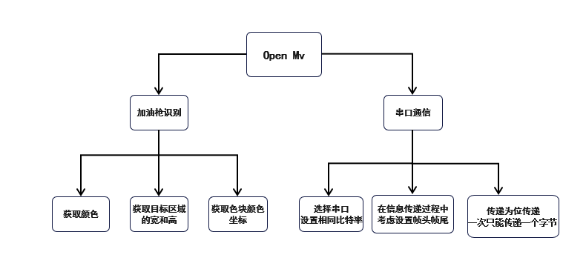
STM32与OpenMv
实现串口通信——周艺梵
STM32与OpenMv实现连接首先需要通过OpenMv对于加油枪的识别，实现用OpenMv识别出我们想要的颜色，其次再通过串口通信，将获取的颜色坐标通过串口发送给STM32，最后在STM32中根据OpenMv传递过去的内容，进行关键信息识别。

Slide 11
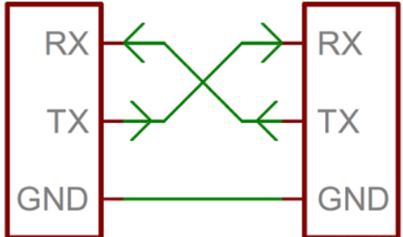
STM32与OpenMv
实现串口通信——周艺梵
(1) 硬件的通信连接
OpenMv只有1个串口——USART。这里使用P4(USART3_TX)与P5(USART3_RX)脚与STM32的USART交叉联接，并且使得双方共地
(2) 项目设计中的注意事项
1、OpenMv对于串口通信数据的传输是一个字节去传输，在传递过程中所要传递的内容较多，可以通过for循环的多次遍历去传输信息。
2、在进行OpenMv与STM32的串口通信时，一方面要注意OpenMv引脚要选择3号并且保持波特率与STM32端口一致，此外还需要在信息传递时设计帧头和帧尾，来使得STM32端对于一组数据进行区分，使得结果准确，提高传输以及工作效率。

Slide 12
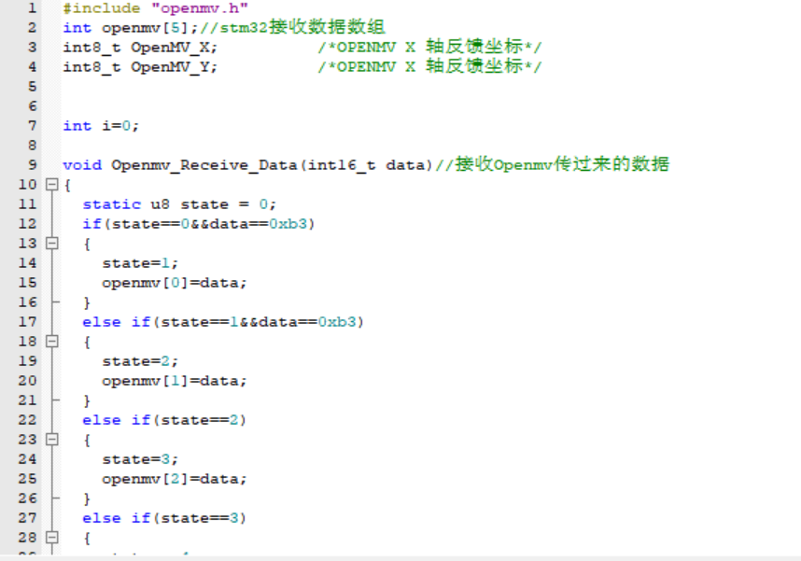
STM32与OpenMv
实现串口通信——周艺梵
(3) STM32代码实现
在STM32中接收数据采取接收中断的方法来实现，在STM32中，选择接收中断方式是因为它可以提高代码的响应速度和实时性。在中断方式下，当有数据到达时，STM32会立即触发一个接收中断，这将引起一个中断服务程序(ISR)的执行。中断服务程序能够及时处理接收到的数据，而不会阻塞主程序，因此能够更好地满足实时性要求。

Slide 13
PART 03
系统集成与功能展示

Slide 14
颜色识别功能测试
通过在OpenMv视野中央放置不同颜色的物体，观察串行终端中输出的颜色信息，从而获取我们需要的目标物品——加油枪。

Slide 15
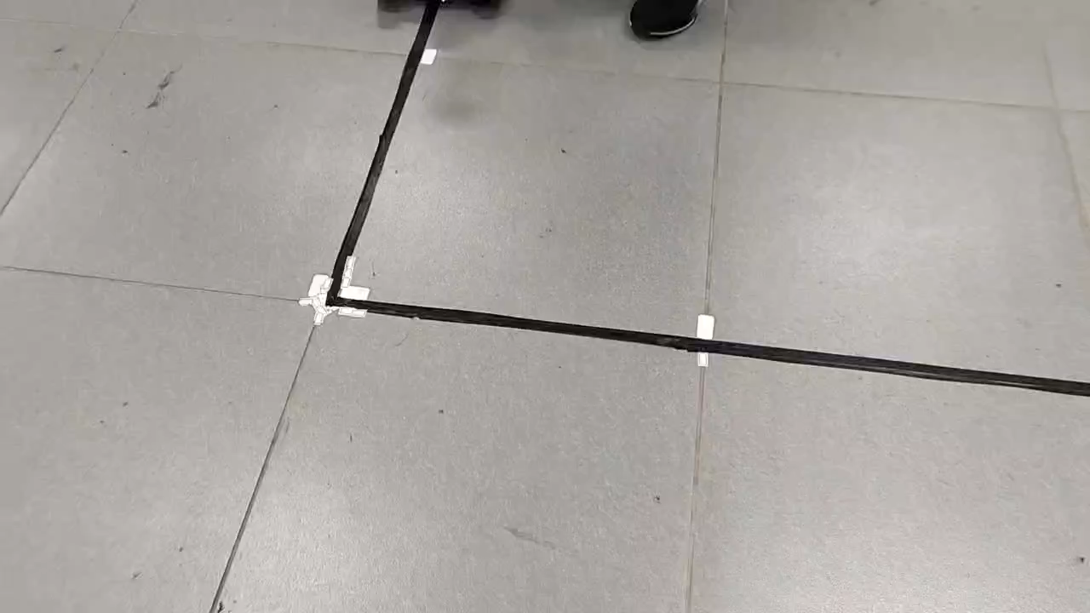
循迹功能测试
在测试阶段，我们通过调整传感器灵敏度、转弯逻辑等方式解决了履带机器人转弯速度过快、直线行驶不灵敏的问题。

Slide 16
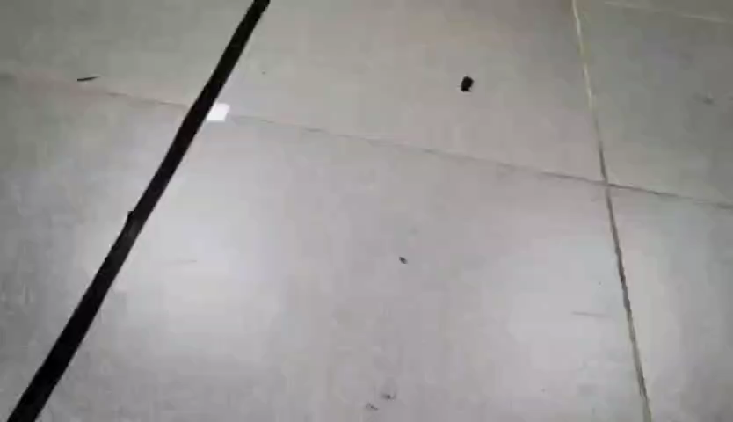
系统集成展示
通过OpenMv与STM32的串口连接模块，我们成功实现了在颜色识别的基础上进行循迹抓取的功能。

Slide 17
PART 04
总结展望

Slide 18
成员分工
周艺梵
刘长远
黄纯竹
项目整体规划与进度管理；OpenMv与STM32实现串口通信；撰写课程报告。
原理图设计；外观及结构设计；循迹与转向模块程序设计与功能测试；抓取模块程序设计与功能测试。
OpenMv视觉系统程序设计与组装；硬件设计与器件选型；产品硬件的组装和搭建。

Slide 19
总结展望
本组项目以Tankbot智能搬运履带机器人为原型，模拟加油站中加油这一工作的执行。
经过一个完整的项目设计周期，包括对于项目背景的查找，制定项目规划，硬件设计与实现，软件设计与编程；本组完成了对于智能履带机器人的设计工作，并通过集成与功能测试等环节，探讨如何将其应用于市场。本组着重于软件设计与实现阶段，以C语言为基础，Keil5为编程软件，利用轮巡控制与并行控制的基本思想编写代码，并进行符合实际测试环境的调试工作。最终，实现了预期的全部功能，产品具有极佳的测试效果与应用前景。

Slide 20
天津大学
请各位老师
批评指正

